Slide 1
Lagrange Multiplier
拉格朗日乘数法
吴丽丹

Slide 2

无约束优化问题
$\min{f(x,y)}$

Slide 3
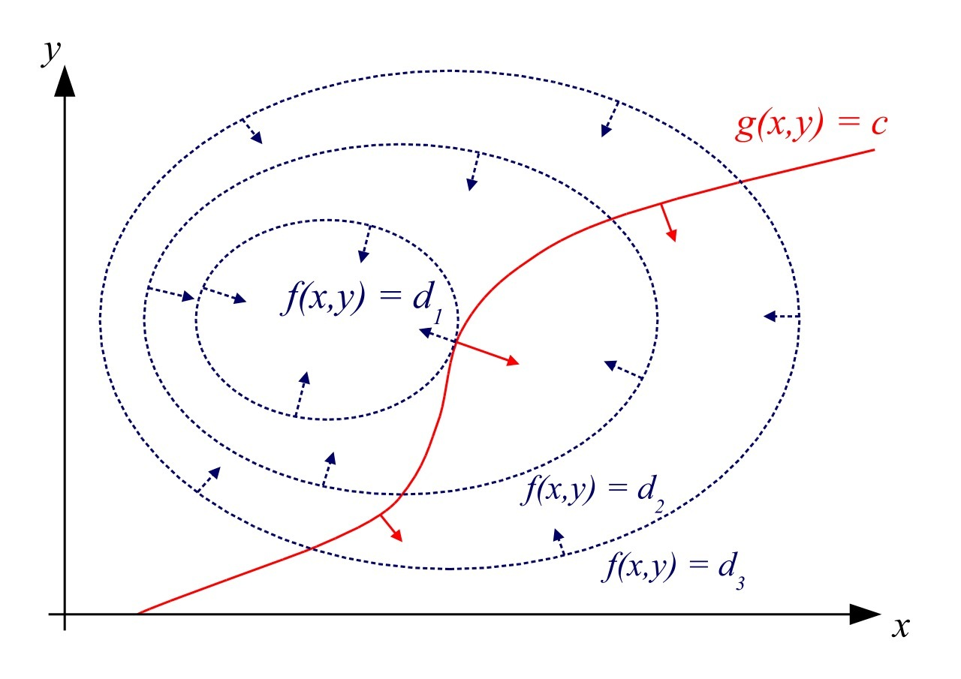

等式约束优化问题
$\min{f(x,y)}$
$s.t. g\left(x,y\right)=0$

Slide 4
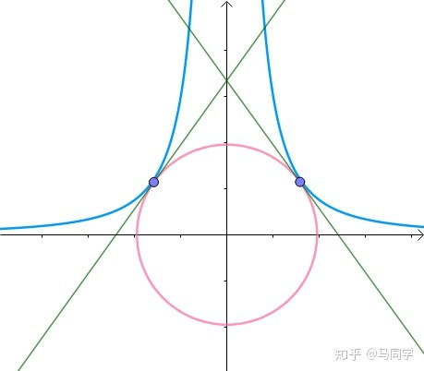

例子
$\min{ x^{2}+y^{2} }$
$s.t. x^{2}y=3$
$f(x,y)=x^{2}+y^{2}$
$g\left(x,y\right)=x^{2}y−3$

Slide 5
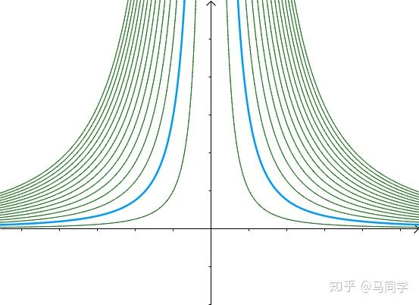
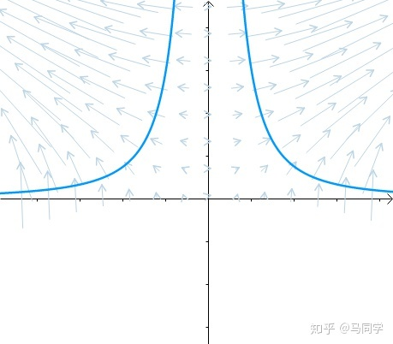
梯度和等高线

Slide 6

求解
在切点处，两个函数的梯度平行。
$∇f=λ∇g$（共线）
$g=0$

Slide 7
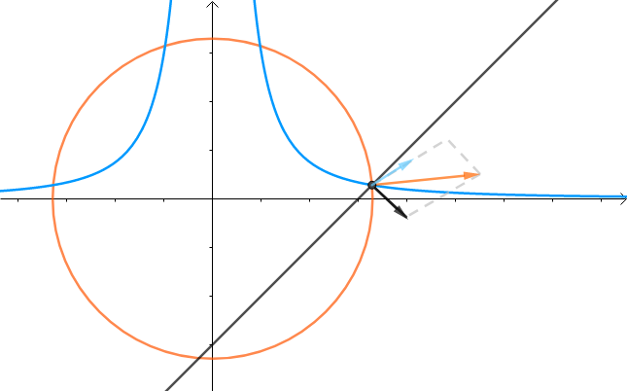

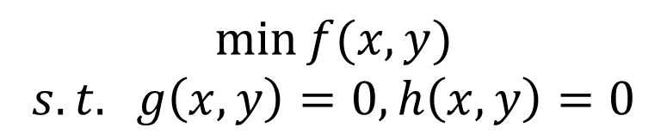
多个约束条件
$$\min{f(x,y)}$$
$$s.t. g\left(x,y\right)=0, h\left(x,y\right)=0$$
$∇f=λ∇g+μ∇h$（共面）
$g=0$
$h=0$

Slide 8
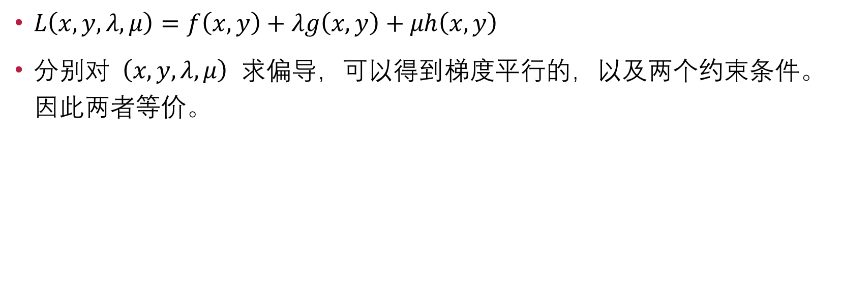
拉格朗日函数
$L\left(x,y,λ,μ\right)=f\left(x,y\right)+λg\left(x,y\right)+μh\left(x,y\right)$
分别对$\left(x,y,λ,μ\right)$求偏导，可以得到梯度平行的，以及两个约束条件。因此两者等价。

Slide 9
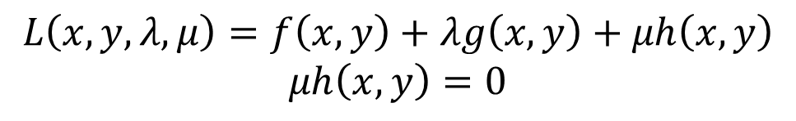

含不等式约束优化问题
$\min{f(x,y)}$
$s.t.$
$g\left(x,y\right)=0,$
$h\left(x,y\right)≤0$
$$L\left(x,y,λ,μ\right)=f\left(x,y\right)+λg\left(x,y\right)+μh\left(x,y\right)$$
$$μh\left(x,y\right)=0$$

Slide 10
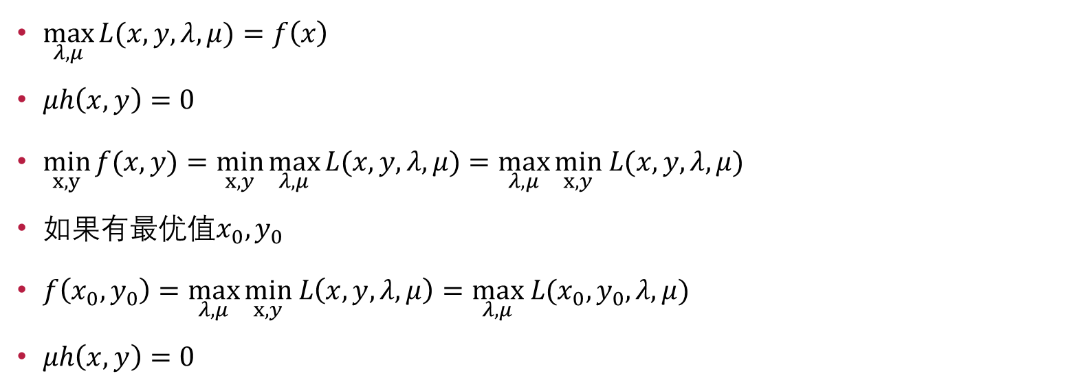
KKT条件
$\max_{λ,μ}{L(x,y,λ,μ)}=f\left(x\right)$
$μh\left(x,y\right)=0$
$\min_{x,y}{f(x,y)}=\min_{x,y}{\max_{λ,μ}{L(x,y,λ,μ)}}=\max_{λ,μ}{\min_{x,y} L(x,y,λ,μ)}$
如果有最优值$x_{0},y_{0}$
$f\left(x_{0},y_{0}\right)=$ $\max_{λ,μ}{\min_{x,y} L\left(x,y,λ,μ\right)}=\max_{λ,μ} L(x_{0},y_{0},λ,μ)$
$μh\left(x,y\right)=0$

Slide 11
例题
求椭球内接长方体的最大体积
求SVM的最优解
求离散分布的最大熵分布

